Slide 1

Foreach and Dvimačiai Arrays
Dėstytojas
Edvinas Kesminas
Data

Slide 2
Šiandien išmoksite
Foreach and Dvimačiai Arrays
Foreach
01
Kas yra dvimačiai masyvai?
02
Kada naudoti dvimačius masyvus?
03

Slide 3

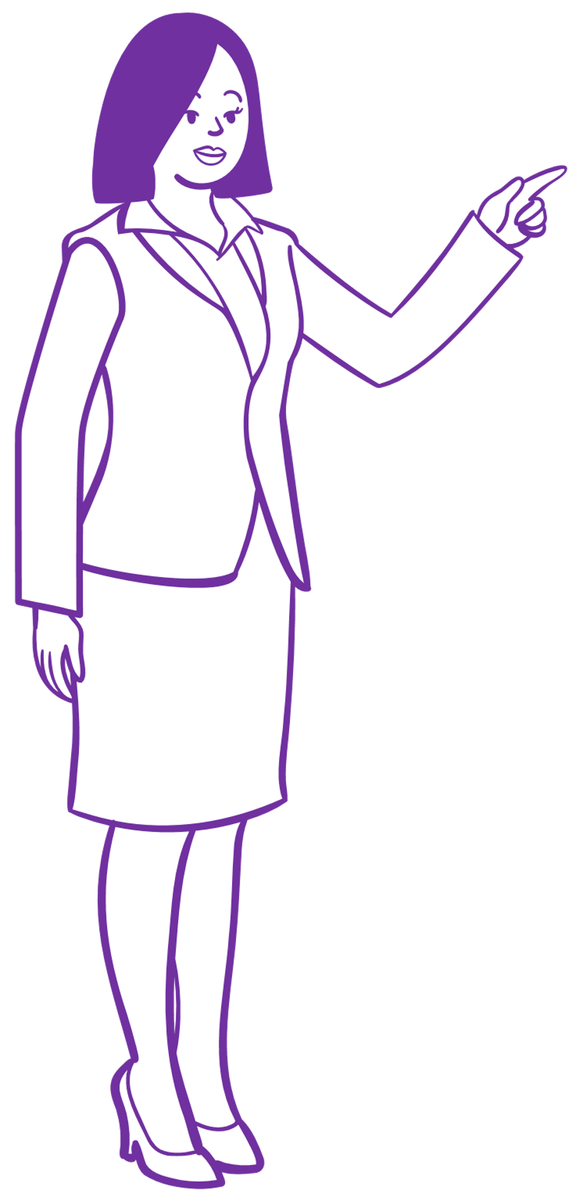
Foreach
Foreach and Dvimačiai Arrays
Foreach ciklas yra naudingas C# programavimo konstruktas, kuris leidžia lengvai peržiūrėti ir manipuliuoti elementais kolekcijose arba masyvuose.
Šis ciklas yra labai patogus, kai norime atlikti tam tikrą veiksmą su kiekviena kolekcijos elemento kopija

Slide 4
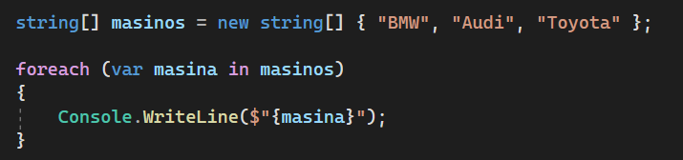
Foreach
Foreach and Dvimačiai Arrays
Foreach ciklas yra skirtas peržiūrėti kiekvieną elemento kolekcijoje kopiją, pradedant nuo pirmo iki paskutinio.
Tai suteikia paprastą būdą iteruoti per kolekciją, nepriklausomai nuo jos dydžio ar struktūros.
Kiekvieną iteraciją kintamajame, kurį nurodome foreach konstrukcijoje, bus saugoma kolekcijos elemento kopija, su kuria galime atlikti reikalingus veiksmus.

Slide 5

Foreach and Dvimačiai Arrays
Užduotis nr. 1
NAUDODAMI FOREACH:
Parašykite metodą, kuris grąžintų int vienmačio masyvo skaičių vidurkį. Parašykite 2 testus tikrinant neigiamus ir teigiamus skaičius.
Parašykite metodą, kuris grąžina teigiamus skaičius iš int masyvo, kuriame būtų ir teigiamų ir neigiamų skaičių rinkinys. Parašykite 2 testus įdėdami skirtingus masyvus (Pvz viename miksas skaičių, kitame tik pozityvūs)
Parašykite metodą, kuris priimtų įmokų masyvą ir pagal jį apskaičiuotų kiek reikės sumokėti GPM. Uždavinio GPM: 15%
Parašykite metodą, kuris priima sakinį, bet grąžina naują masyvą, kuriame būtų visi žodžiai, kurie buvo ilgesni arba lygūs 5 raidėms

Slide 6
Foreach and Dvimačiai Arrays
Užduotis nr. 1
Parašykite metodą ConstructDeck(types, cards). Šis metodas turi sukonstruoti kaladę iš duotų 2 string masyvų. Tada parašykite metodą, kuris jūsų visas kortas atspausdintų ekrane PVZ: Išvedimas - Būgnų Tūzas, Būgnų Dviake...Būgnų Dama, Būgnų Karalius... Kryžių Karalius

Slide 7

Kas yra dvimačiai masyvai?
Foreach and Dvimačiai Arrays
Dvimačiai masyvai yra naudingas C# programavimo kalbos elementas, leidžiantis organizuoti duomenis ir manipuliuoti juos struktūruotu būdu.
Dvimačiai masyvai yra masyvai, kurie turi daugiau nei vieną dimensiją, tai yra, jie gali turėti daugiau nei vieną indeksų rinkinį

Slide 8
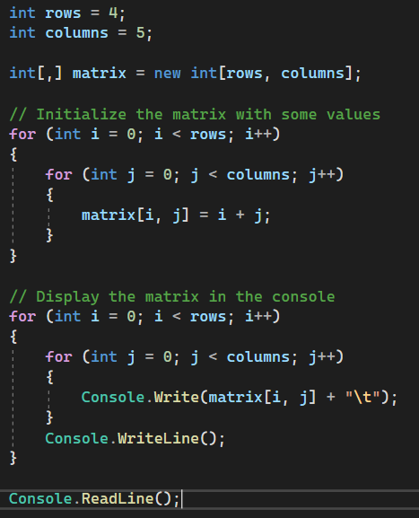

Kada naudoti dvimačius masyvus?
Foreach and Dvimačiai Arrays
Matricos: Dvimačiai masyvai puikiai tinka atvaizduoti matricas.
Matricos yra labai dažnai naudojamos matematiniuose ir statistiniuose skaičiavimuose, taip pat vaizdavimui, žaidimų programavime ir duomenų analizėje.

Slide 9
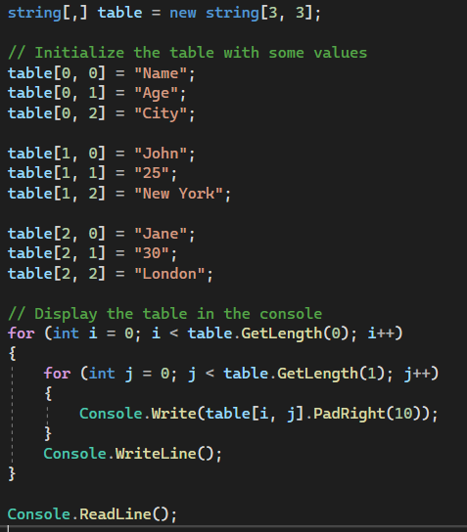

Kada naudoti dvimačius masyvus?
Foreach and Dvimačiai Arrays
Lentelės: Dvimačiai masyvai gali būti naudojami kaip duomenų lentelės, kuriose stulpeliai atitinka skirtingas duomenų savybes, o eilutės atitinka įrašus arba įrašų grupes.
Tai gali būti naudinga duomenų bazės operacijose, lentelių rodyme arba duomenų manipuliavime.

Slide 10
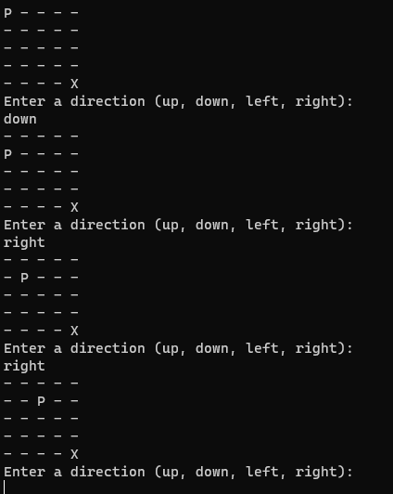
Kada naudoti dvimačius masyvus?
Foreach and Dvimačiai Arrays
Žaidimų programavimas: Dvimačiai masyvai dažnai naudojami žaidimų kūrimo srityje, kur galima atvaizduoti žaidimo žemėlapius, žaidėjų pozicijas ar objektų struktūras.
Jie padeda organizuoti ir manipuliuoti žaidimo duomenimis, tokius kaip žemėlapio teritorija ar žaidimo lygių struktūra.

Slide 11

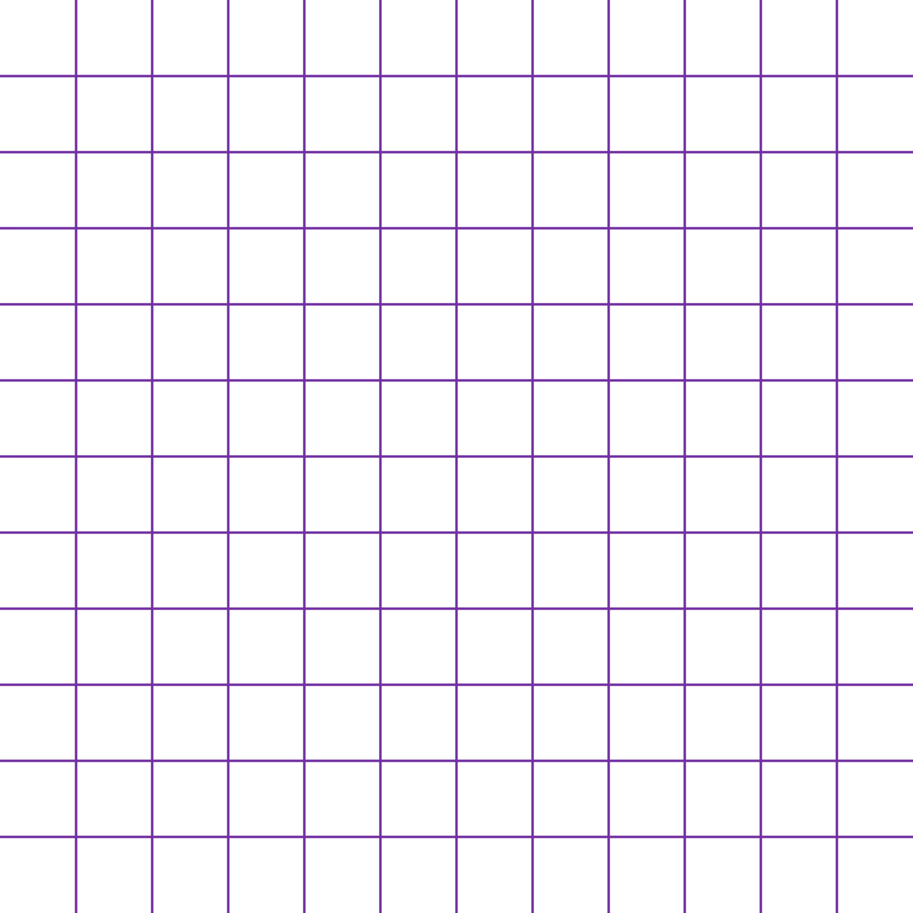
Kada naudoti dvimačius masyvus?
Foreach and Dvimačiai Arrays
Vaizdavimas: Dvimačiai masyvai gali būti naudojami paveikslų ar vaizdų duomenų manipuliavimui.
Kiekvienam pikseliui gali būti priskirtos tam tikros reikšmės arba informacija, kurią galima saugoti dvimačiame masyve. Tai leidžia atlikti įvairias operacijas, pavyzdžiui, filtravimą, prieštaravimų paiešką arba paveikslų manipuliavimą.

Slide 12

Foreach and Dvimačiai Arrays
Užduotis nr. 2
Programa prašo įvesti eilučių ir stulpelių kiekį. Įvedus turėtų sukurti masyvą duoto dydžio, programa tada turi paprašyti įvesti kiekvieno elemento skaičių/reikšmę ir atspausdintų matrica iš pateiktų skaičių PVZ: Įvedame 2 2. Suvedame 1, 2, 2, 3
Parašykite metodą, kuris rastų ir atvaizduotų dvimačio masyvo maksimalią reikšmę ir jos poziciją (eilutės ir stulpelio numerius).
Parašykite metodą, kuris paduotame dvimačiame masyve rastų visus pasikartojančius skaičius
Parašykite metodą, kuris paduotame dvimačiame masyve rastų visus pasikartojančius vardus

Slide 13

Foreach and Dvimačiai Arrays
Užduotis nr. 3
Sukurkite programą, kuri nuskaito 3x3 masyvą ir patikrina, ar jis yra simetriškas (t.y., ar jis yra lygus, jei jį apverčiame horizontaliai arba vertikaliai). Rezultatą atvaizduokite konsolėje.
Sukurkite metodą, kuris priimtų gyvūnų kiekį reikalingą lentelei. Kiekvienam gyvūnui metodas turėtų paprašyti įvesti gyvūno vardą, tipą, kailio spalvą, būdą. Šią lentelę metodas turi atspausdinti.
Turite du masyvus: A su dydžiu 4x3 ir B su dydžiu 3x4. Parašykite programą, kuri atliktų matricų sandaugą (A * B) ir atvaizduotų rezultatą.
Turite tuščią masyvą „char[,] array = new char[4, 4];“. Naudodami „for“ ciklus ir “if” sąlygas sudėkite „*” ir “ “ simbolius tinkamose vietose taip, kad paleidus programą į ekraną išvestų:

Slide 14
Foreach and Dvimačiai Arrays
Projektas 1
Sukurkite „Kryžiukai Nuliukai“ žaidimą.
Žaidimas turėtų leisti žaisti dviems žaidėjams. Programa turėtų į ekraną išvesti meniu ir vienas iš meniu pasirinkimų turėtų būti „New Game->Two Players“, tada programa turi paprašyti žaidėjų vardų ir sekti jų rezultatus. Kada žaidimas prasideda pirmas žaidėjas turi įvesti eilutės ir stulpelio koordinates, kur norėtų dėti kryžiuką. Tokį patį procesą atliekame antram žaidėjui. Nepamirškite validavimo.
Papildoma:
Pabandykite kurti žaidimą galvodami apie tai, kaip kursite Unit Testus, kurie automatiškai galės jums patestuoti ar žaidimas veikia. Parašykite jūsų pagrindiniams funkcionalumams bent po 2 Unit Testus.

Slide 15
Foreach and Dvimačiai Arrays
https://learn.microsoft.com/en-us/dotnet/csharp/programming-guide/arrays/multidimensional-arrays
Naudinga informacija

